Slide 1
マルチメディア情報検索 B1班 中間発表
2018/11/29(木)
伊藤広樹 平尾礼央
伊藤光太郎 林田和磨

Slide 2
実験目的
「キムタクに一番似ているのは誰か」という疑問や、「顔をパスワードの代わりとして利用したい」と言った要求に答えるシステムを開発する。代表的なパターン
識別手法 (K 最近傍法、部分空間法等) を学びながら、
高速で認識率のよいアルゴリズムを作成する。
『情報プロジェクト：マルチメディア情報検索』配布資料

Slide 3
使用データセット
与えられたデータは20人の顔写真が10枚ずつ
検証用のクエリデータは58枚
人によって枚数は異なる
58枚の内2枚は登録されていない人物
認識精度は「正解数÷クエリ数(58)」で計算

Slide 4
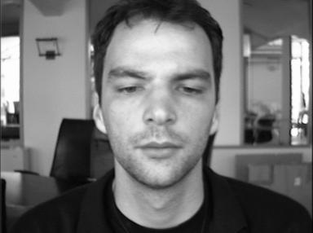
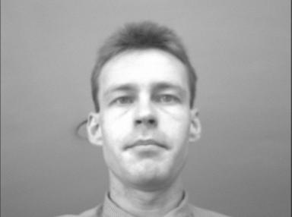
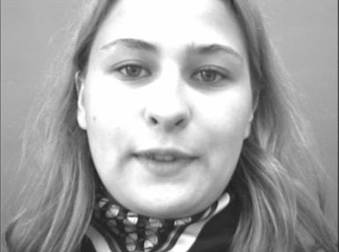
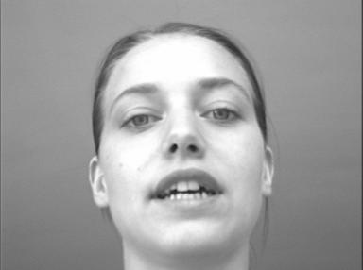
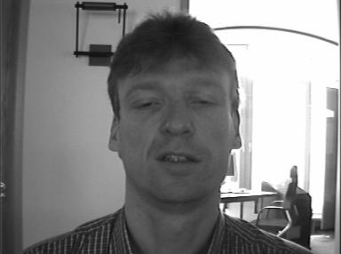
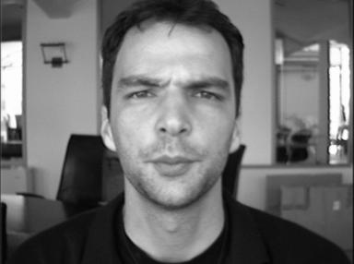
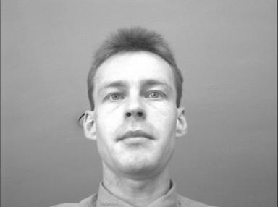
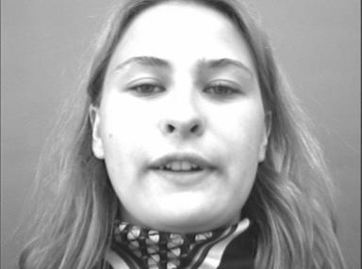
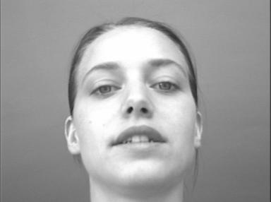
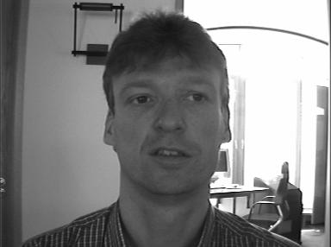
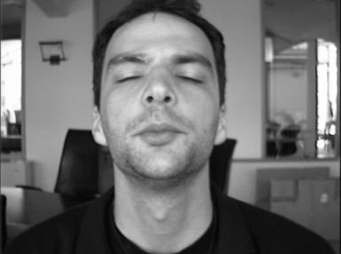
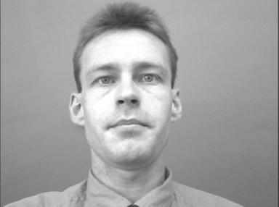
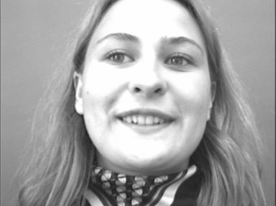
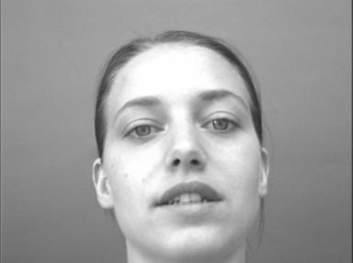
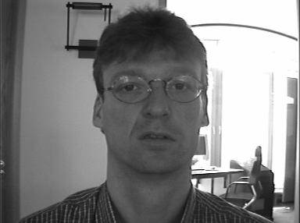
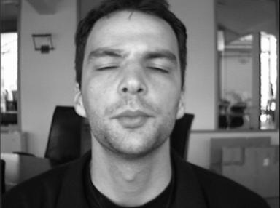
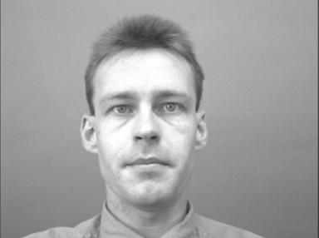
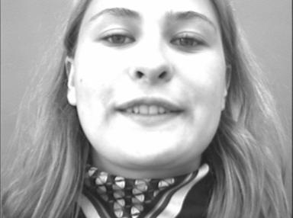
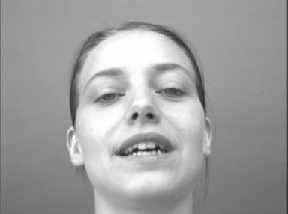

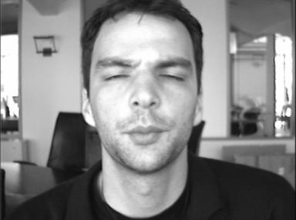
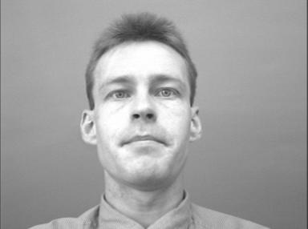
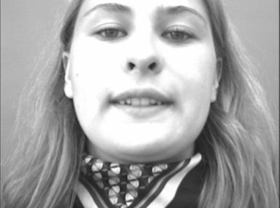
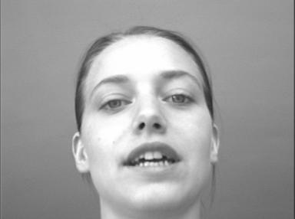

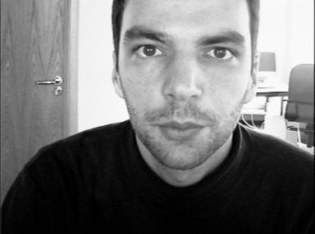
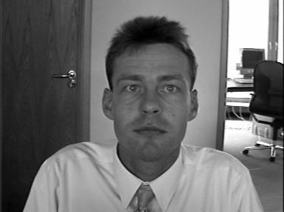
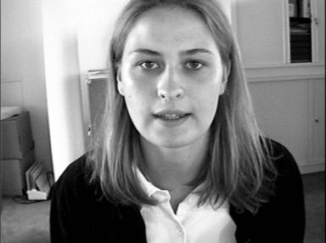
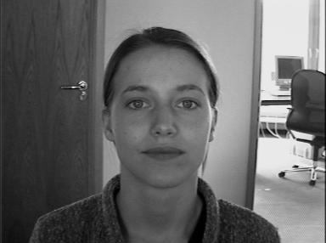
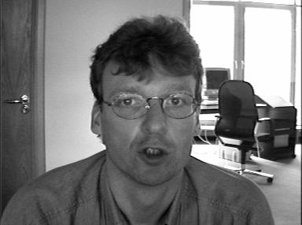
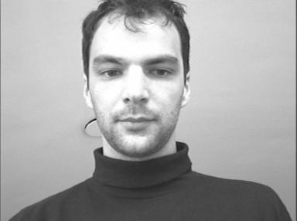
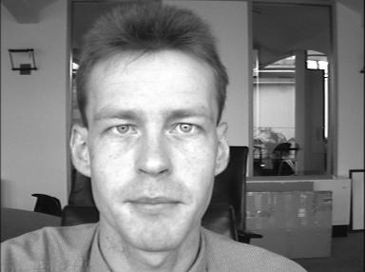
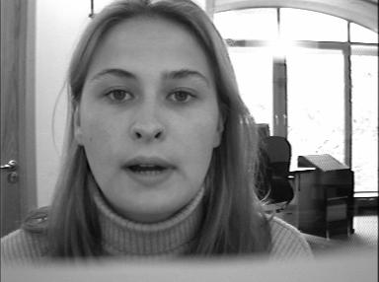
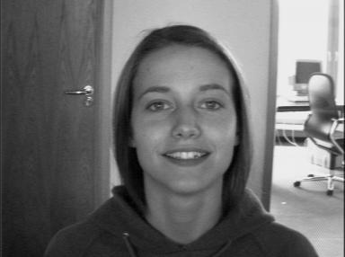
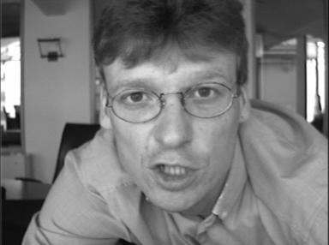
データセット
・・・
学習データ
・・・
検証用データ(クエリデータ)

Slide 5
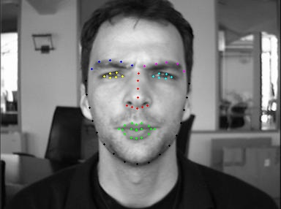
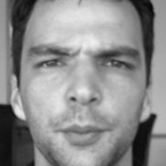
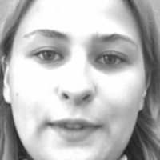
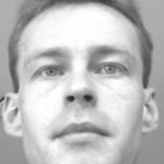
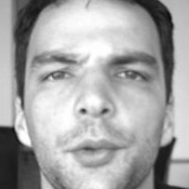
システムの全体像
入力部
前処理部
特徴抽出部
・顔画像を入力
・顔のトリミング
・顔の部位検出
0：60%
1：10%…
識別部
後処理部
He is Mr.0
出力部
・単純マッチング
・識別結果から解答を出力
・番号で分類
登録データ

Slide 6
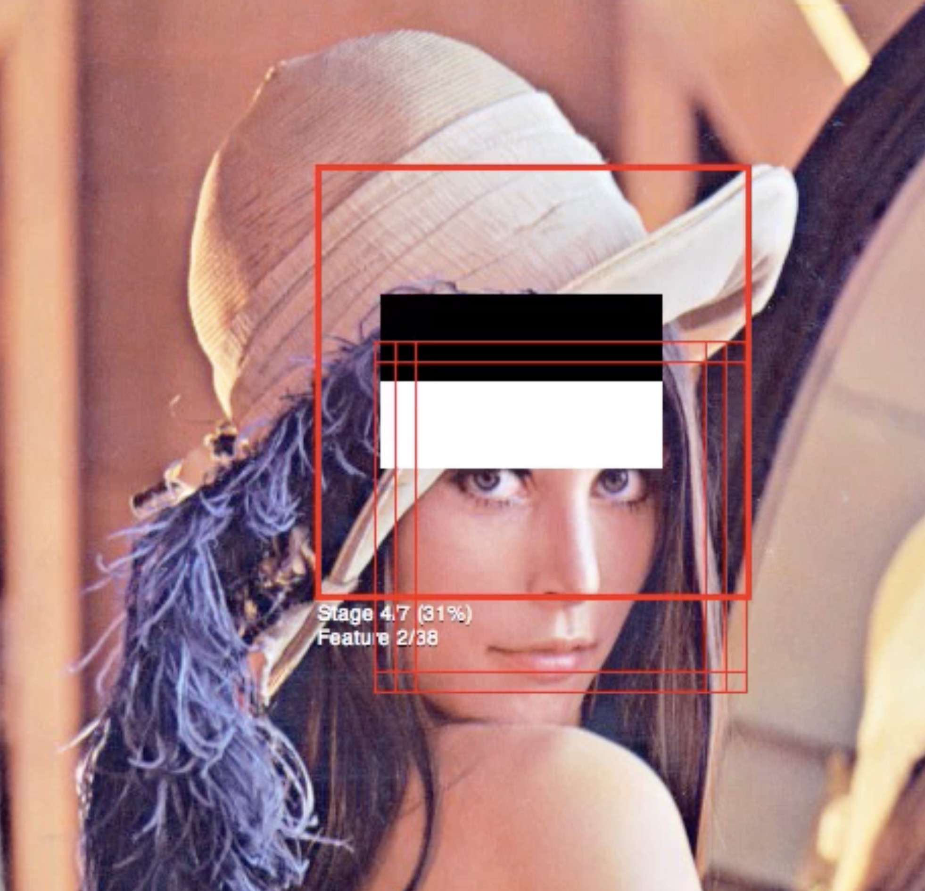
前処理 顔検出
顔のトリミング
OpenCVで顔を切り出し
Dlibで顔の部位をプロット
cascade分類器(Haar-Like特徴)
検出領域の明暗差により特徴を捉える
全体/部位ごとのトリミングも可能
点の座標から特徴抽出
OpenCV Face Detection: Visualized https://vimeo.com/12774628
https://github.com/davisking/dlib

Slide 7
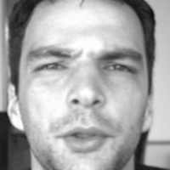
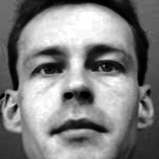
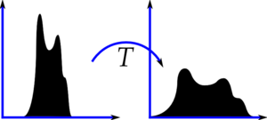
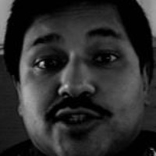
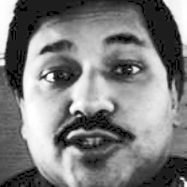
前処理 正規化
画像のサイズを統一
画像の輝度を調整
画像を200x200ピクセルへ
画素値のヒストグラムを平坦化

Slide 8
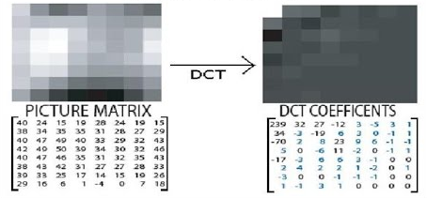
特徴抽出部
Dlibを使った部位情報
2次元離散コサイン変換(DCT)
口の大きさ、目の大きさ、顔の幅、
各部位間の距離…
画像を余弦波の周波数と係数に変換

Slide 9
識別部
ピクセルマッチング
画像そのものを使用
ピクセルマッチング
NN
CNN
前処理で出力した特徴量を使用
K最近傍法
部分空間法
LightGBM
100
80
150
150
200
150
200
ピクセルの値を比較
差が最も小さいデータを選ぶ

Slide 10
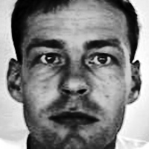
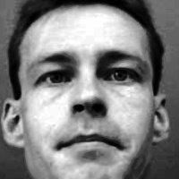
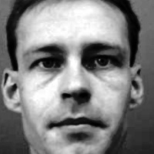
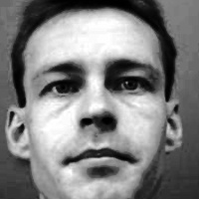
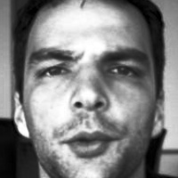



識別部
K最近傍法
部分空間法
■：ClassA
▲：ClassB
★：Unknown
入力ベクトル
Q₂
Q₁
x₁
θ₁
θ₂
k=3
部分空間2
k=6
部分空間1
こちらの方が長い＝類似度が高い
x₂
特徴量でデータをプロット
特徴が近いk個のデータの多数決
画像をベクトルに変換(KL展開等)
類似度が最も高いクラスに分類

Slide 11


識別部
CNN
LightGBM
畳み込みニューラルネットワークの例
LightGBMの基本アルゴリズム
畳み込み
形が同じものが検出しやすくなる
プーリング
位置のずれに頑強になる
全結合
誤差逆伝播法で重みを学習
MicrosoftのOSS
複数の決定木で学習させる手法
特徴量の重要度を出力できる
https://github.com/Microsoft/LightGBM

Slide 12


班の方針
Matlabと画像処理系ライブラリが豊富なPythonを使用
Matlab担当(伊藤 光太郎・林田和磨)
Python担当(伊藤 広樹・平尾 礼央)
基本的に外部データを使用せずに精度の向上を目指す
また、意図的に検証データに寄せる行為を禁止
最終的にはGUIを作成し、操作できるようにする

Slide 13
進捗 前処理と特徴抽出
顔のトリミング、正規化を実装(matlab,python)
学習データの水増し(python)
離散コサイン変換(DCT)で特徴抽出(matlab,python)
画像のヒストグラムを取得(matlab)
Dlibを用いた顔の部位検出(python)
顔の部位から各部位の長さ等の特徴抽出(python)

Slide 14


進捗 識別部とGUI等
単純マッチング(matlab,python)
K最近傍法(matlab)
部分空間法(matlab)
CNN(python)
LightGBM(python)
GUI作成(python)
データの分析(python)

Slide 15
認識精度が高かった手法
DCTマッチング 79%
エッジ検出後のDCTの特徴量を比較し、類似度が高いものに分類する
CNN 62%
パラメータを変更した10種類の画像に水増しし、CNNを実行した
ピクセルマッチング 50%
正規化した画像のピクセルを比較し、類似度が高いものに分類する

Slide 16




考察
DCTマッチングでは、加工を行わなかった画像と、OpenCVを用いたCanny法でエッジ検出を行なった画像を用いて比較を行なった．その結果、加工を行わなかった場合は認識精度が52%、エッジ検出を行なった場合は79%となった。(一部の成分を抽出)
この結果から、エッジ検出は有効であることがわかる。
DCT
DCT

Slide 17


考察
CNNを実行すると、学習データに最適化はされたが、検証データでは60%程度の精度しか出ない
学習データが少なく、検証データに対応出来ていない(過学習してしまっている)
LightGBMで顔の部位を用いた特徴の重要度を出力した
顔の長さ、鼻の幅、眉毛の幅及び高さのような順で重要度が高いことがわかった
trainデータの精度
特徴量の重要度

Slide 18



考察
顔の各部位の特徴量を箱ひげ図で観察した結果
顔の長さ
右眉の幅
口の幅
この3人は上記の項目を見れば分類できると考えられる
このように固有のデータをもっと特徴量として抽出する必要がある

Slide 19

GUI(PyQt5を使用)
データベースとクエリをGUIで操作
認識精度が最も良いアルゴリズムを適用
追加機能
カメラで顔登録する機能
顔の読み取りでロック解除など
GUI改善
試作GUI

Slide 20
今後のスケジュール
有効な特徴量の探索
更なる精度の向上(80%以上を目標とする)
未登録の場合未登録だと判定する機能
カメラを利用した顔認識システムの構築
GUI改良

Slide 21
ご静聴ありがとうございました

Slide 22
CNNの説明
通常のNNに前処理として畳み込みとプーリングを行う手法
畳み込み
フィルターを作成し、特徴を抽出する
形が同じものが検出しやすくなる
プーリング
複数ピクセルの最大値で画像を縮小させる
位置のずれに頑強になる
全結合
それまでの層からの出力をもとにニューロンを作成、結合
誤差逆伝播法で重みを学習

Slide 23
LightGradientBoostingMachineの説明
MicrosoftのOSS(LightGBMはアルゴリズム名)
https://github.com/Microsoft/LightGBM
2016年に他のGBDTに圧勝したXGBoostより高性能
GBDTは複数の決定木で学習させる手法(Random Forest)
LightGBM = GBDT(Gradient Boosting Decision Tree) + GOSS(Gradien-based One-side Sampling) + EFB(Exclusive Feature Bundling)
GOSSで全データを走査せずに分岐スコアを算出
EFBで特徴量をまとめて計算量を削減
LightGBM元論文
https://papers.nips.cc/paper/6907-lightgbm-a-highly-efficient-gradient-boosting-decision-tree.pdf
参考スライド
https://www.slideshare.net/tkm2261/kaggle-in?next_slideshow=1

Slide 24



LightGBM参考資料
XGBoost: A Scalable Tree Boosting System(Chen+ 2016)
LightGBM vs XGboost

